Slide 1
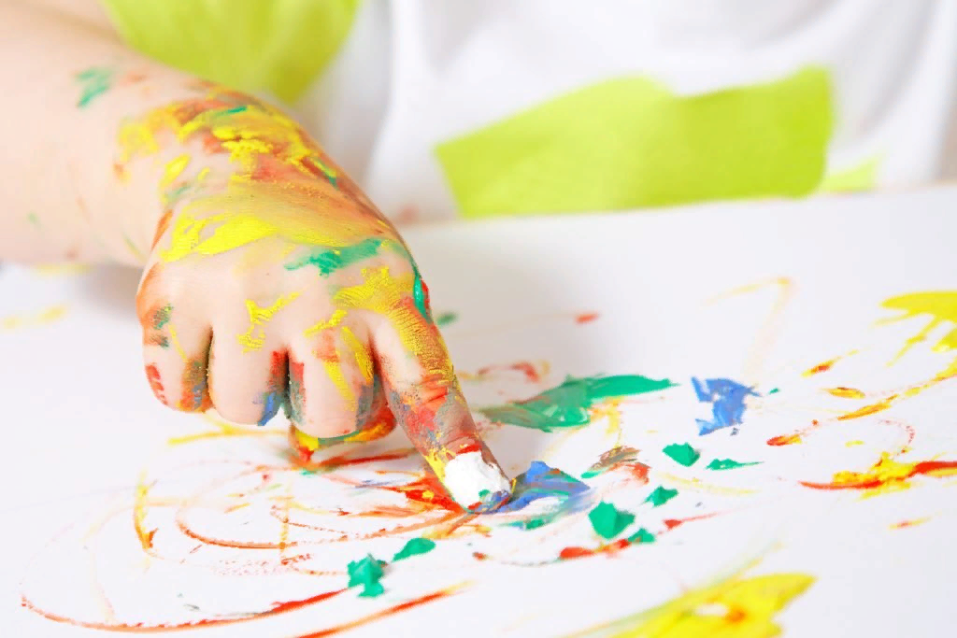
Нетрадиционные методы рисования.
Исполнитель:
Рыжкова С.В.

Slide 2
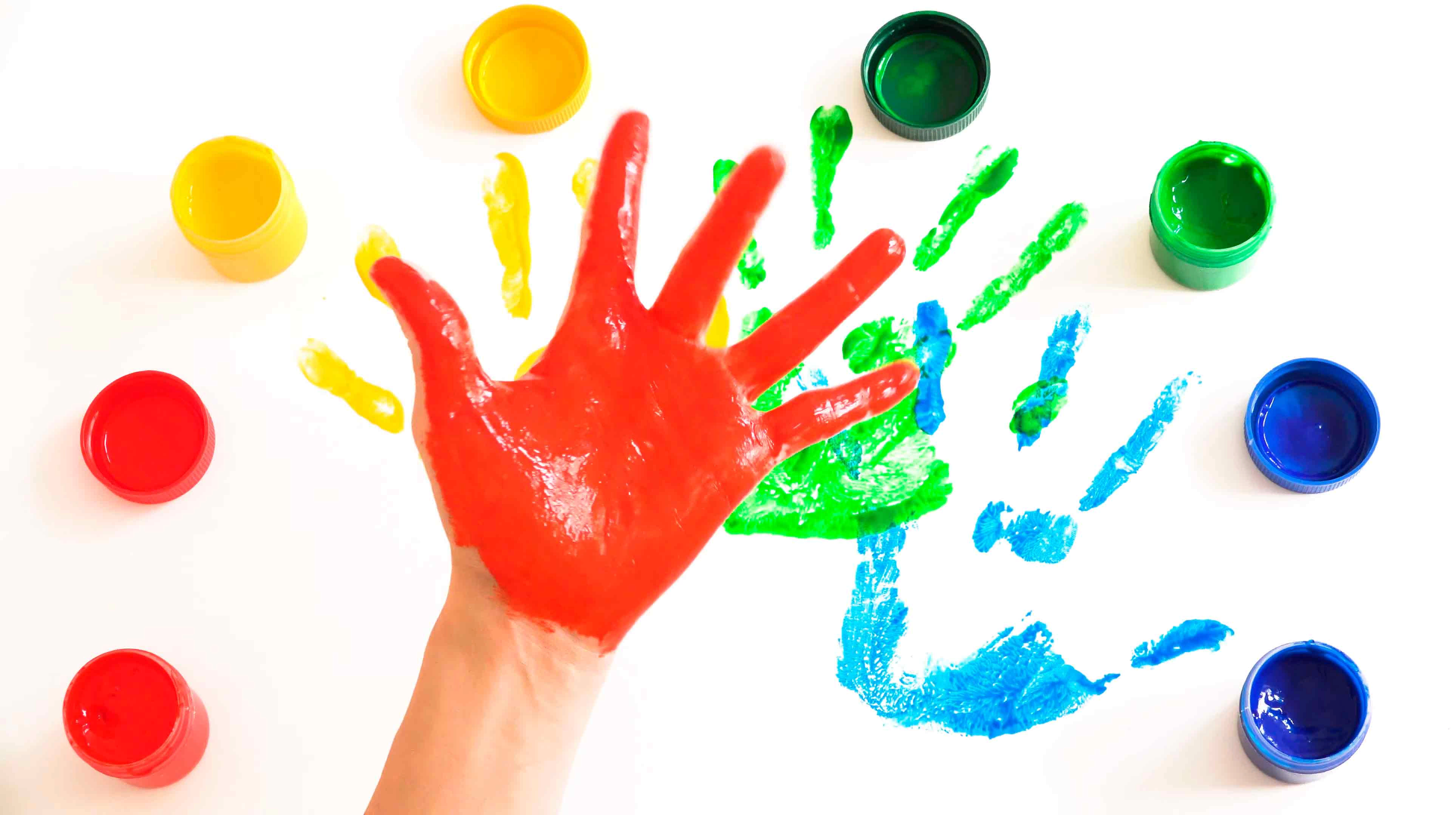
В.А. Сухомлинский.
«Чем больше мастерства в детской руке, тем умнее ребенок»
Девиз нетрадиционного рисования:
«Чувствовать – Познавать – Творить»

Slide 3
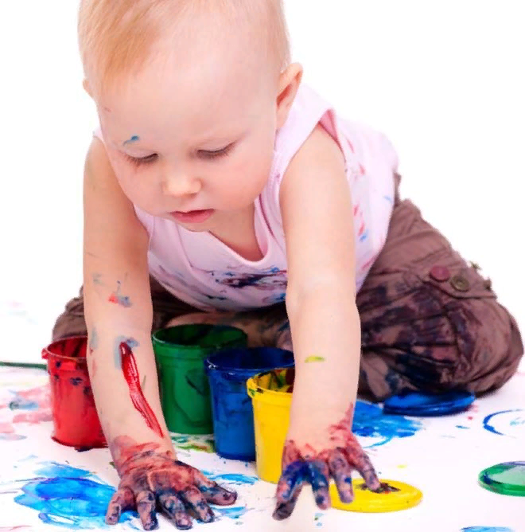
Рисование
Дети с самого раннего
возраста пытаются отразить
свои впечатления об
окружающем мире в своем
изобразительном творчестве.
Рисование нетрадиционными способами, увлекательная, завораживающая деятельность, которая удивляет и восхищает детей.

Slide 4
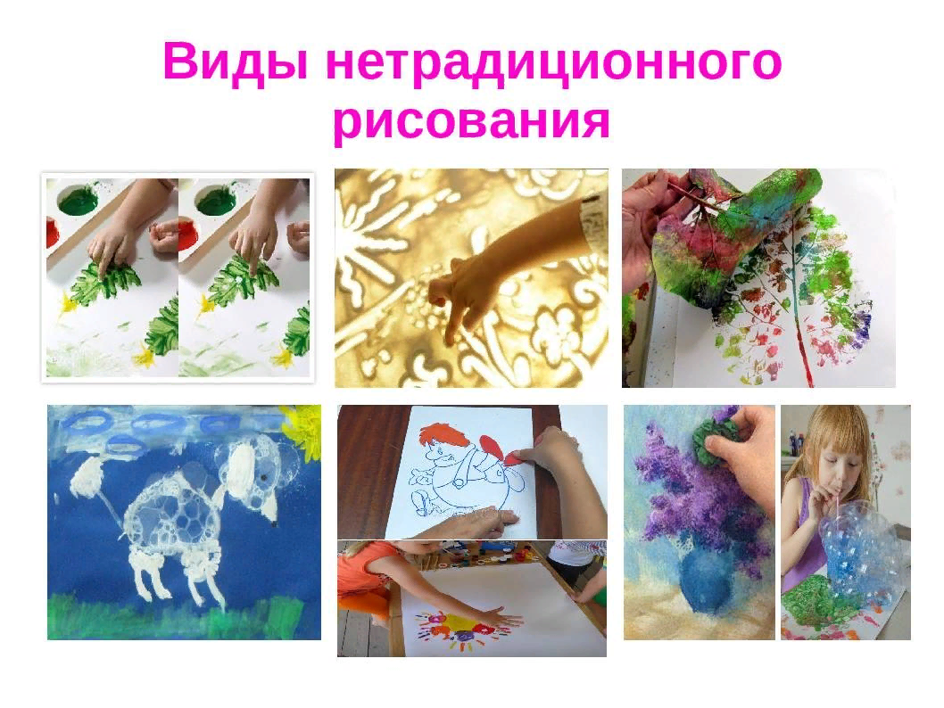
Существует много техник нетрадиционного рисования , их необходимость состоит в том, что они позволяют детям быстро достичь желаемого результата.

Slide 5
Нетрадиционные способы изображения в рисовании.
*рисование пальчиками;
*рисование ватными палочками
*тычок жесткой полусухой кистью
*рисование ладошками.

Slide 6
*печать поролоном;
*печать пробками;
*восковые мелки + акварель;
*свеча + акварель;
*отпечатки листьев;
*рисунки из ладошки;
*оттиск печатками из картофеля;
*рисование мятой бумагой;

Slide 7
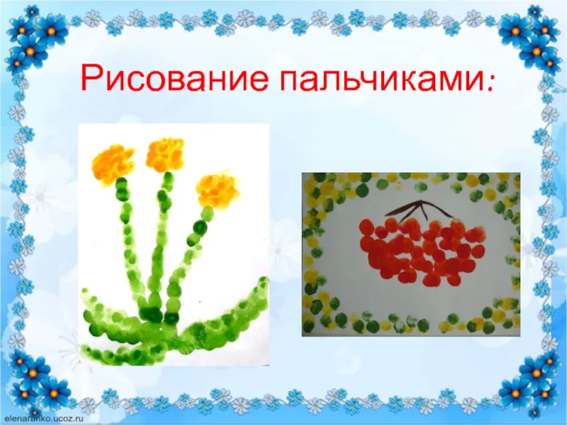

Slide 8


Slide 9
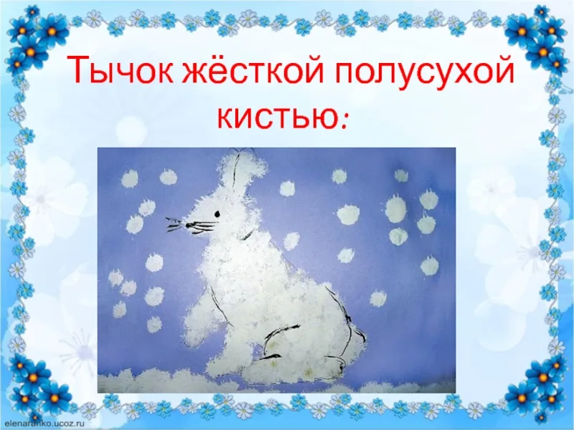

Slide 10
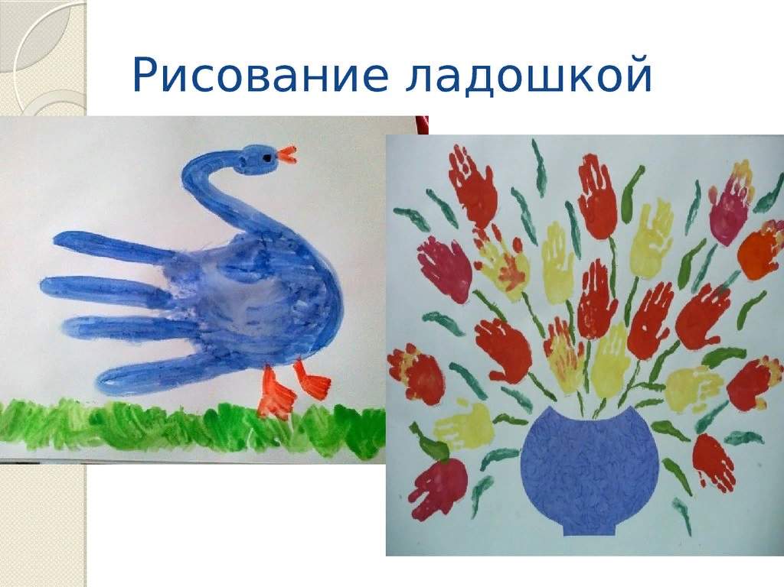

Slide 11
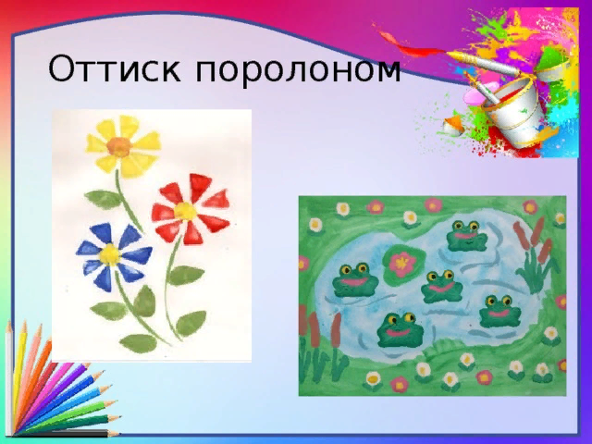

Slide 12
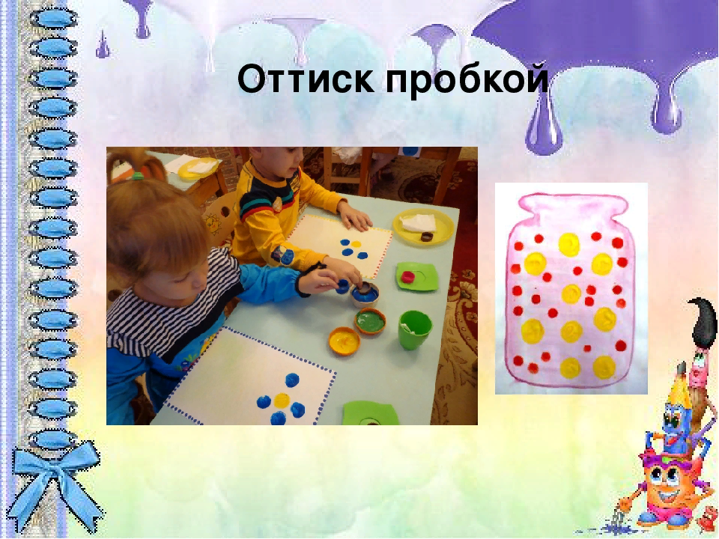

Slide 13
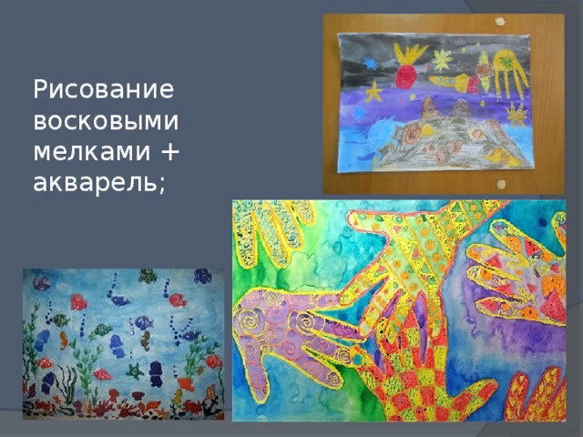

Slide 14
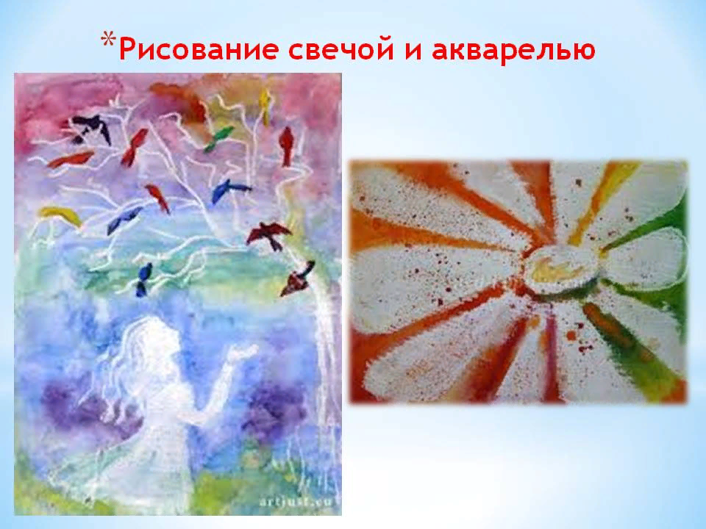

Slide 15
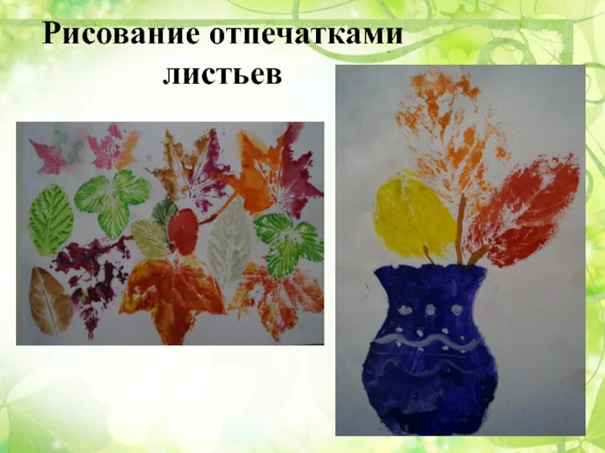

Slide 16
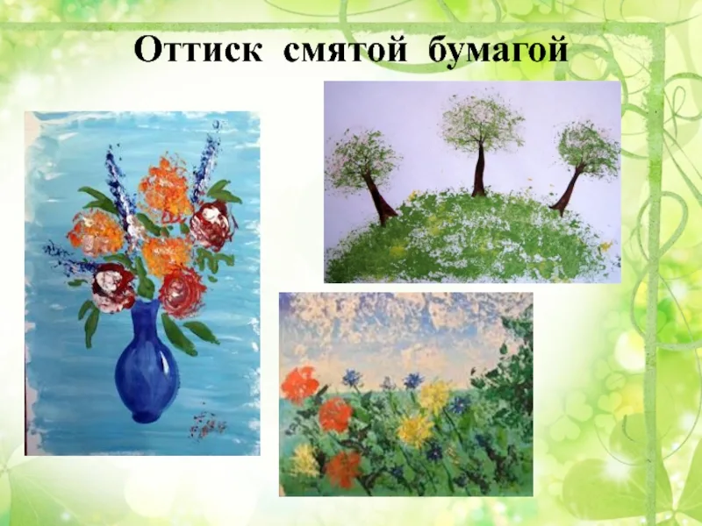

Slide 17
Желаю творческих успехов…

